Slide 1
日本生物工学会
バイオインフォマティクス相談部会
第三回講演会
～大規模計測技術とインフォマティクスと自動化～
共催：バイオ計測サイエンス研究部会
2019年11月20日
京都大学吉田キャンパス農学部総合館W506

Slide 2
開会挨拶 (バイオインフォマティクス相談部会第三回講演会)
✔ 当部会の設立趣旨および目的
✔ 講演会の開催趣旨
✔ 諸注意
Notes:
本日は生物工学会の外からも多くの方にお越しいただいているため、まずは学会、ならびに部会と呼んでいるこの組織が何なのかということについてご説明いたします。その後、本講演会の開催趣旨を説明いたします。

Slide 3
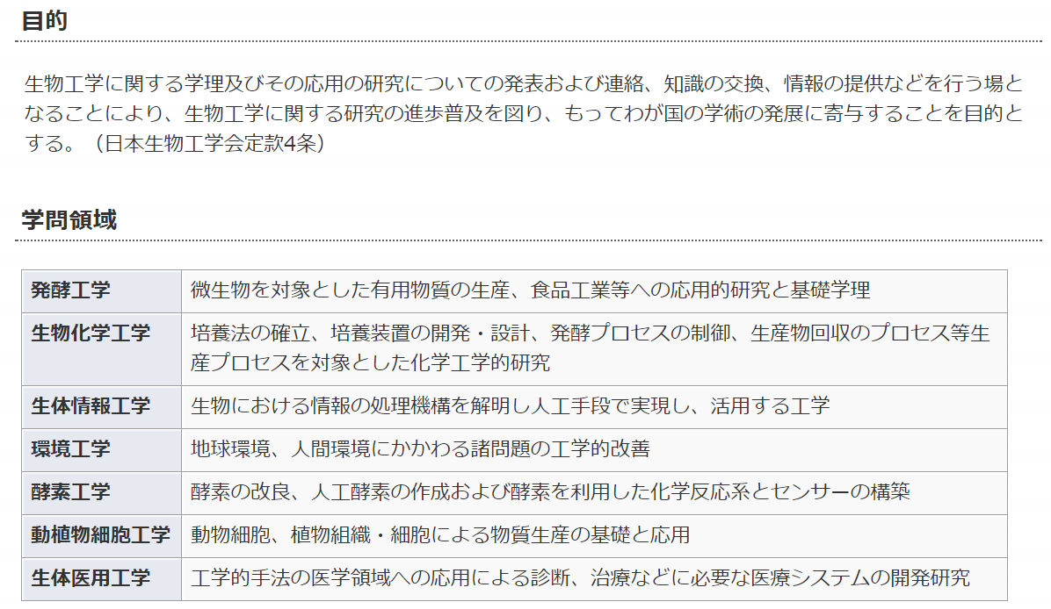
https://www.sbj.or.jp/about/about_outline.html
Notes:
まずは生物工学会について、こちらは生物工学会のフォローする学問領域を示しています。生物工学会は、古くは醸造工学をルーツとしておりますが、現在はバイオテクノロジー全般を扱う学会となっております。

Slide 4
Notes:
この生物工学会には研究部会制度というものがございます。学会において今後重要と思われる分野の活性化を目的としたものであり、
応募をして理事会の審査をへて採択されれば、時限つきではございますが、学会公認組織としての活動が認められ、活動資金が交付されます。私が代表をしておりますこのバイオインフォマティクス相談部会も、そのひとつでございまして、2017年より活動をしております。この部会の目指すところについて、簡単に紹介を致します。

Slide 5
ウェットとドライの連携
連携難易度
■ 個人で完結（自分で両方やる）
低
Wet
Dry
■ ラボ内で共同して行う
・他者との意思疎通
ここを何とかするしかない!!
■ 研究グループ間で協力して行う
・目的の不一致
高
Notes:
分析機器の発達に伴った実験データの大規模化に伴い、計測（wet研究）とその後のdry解析はもはや不可分の関係となってきております。しかしそうした解析はwet研究者にとっては敷居が高く、独力での解決には限界があるため、wet系とdry系の研究者間の連携の必要性が高まってきております。しかしご承知の通り、異なる背景を持つ人々の間での連携の際には様々な障壁が存在致します。

Slide 6
連携を阻む壁
大人の世界のいろいろなしがらみや思惑、その他障壁
足を引っ張り合う人達のイラスト
（いらすとやより引用）
・研究の目的やゴールが異なる（利害不一致）
・分野が異なることによるコミュニケーション問題
ー専門用語がわからない。分野内の暗黙の前提知識
ーお作法や宗教の違い
……etc.
Notes:
たとえば分野が異なることによる専門用語、前提知識、お作法の違いなどもそうですし、研究の目的やアゴールが異なるといった、大人の世界の色々なしがらみや思惑など、様々な障壁があるかと思います。

Slide 7
連携を阻む壁を壊すための取り組み(1)
(1) 両方に詳しい人が仲を取り持つ
Notes:
こうした障壁を克服し、生物工学会におけるバイオインフォマティクス分野の活性化を図るために本部会を立ち上げました。本部会の特徴として、wet研究のバックグラウンドを持ちつつdry解析にも通じた研究者が集結し、その間を取り持つことで、コミュニケーションの円滑化をはかろうとしている点がございます。その活動の一環として、交流の場の提供のためにたとえば本日のような分野横断的なシンポジウムや、ハンズオンセミナーなどを定期的に開催しております。

Slide 8
連携を阻む壁を壊すための取り組み(2)
(2) 信頼関係を築く
(例)
・信頼できる知人に紹介してもらう
・異分野の研究者に対する敬意を忘れない
・円滑な意思疎通や本音トークが可能な関係性を構築する
具体的な方策の一例（詳細は堀之内の講演で紹介）
・ノミニケーションの活用
→儀礼的・形式的なプロセスの省略による研究開発の加速や
建設的なディスカッションの促進
Notes:
障壁を取り除くために重要なもう一つの点をとして、信頼関係の構築が挙げられるかと思います。そのためには様々な方法があるかと存じますが、ここからは部会の方針ではなく私自身の個人的見解となりますが、お酒を活用したコミュニケーションが非常に効果的であると考えておりまして、後の私の講演で紹介したいと思います。それはさておき、そうした研究者間の信頼関係の醸成のための交流の場を提供したいと考えており、今日の講演会の場を是非ご活用頂ければと思います。ですので、今日の懇親会にも是非積極的にご参加下さればと思います。

Slide 9
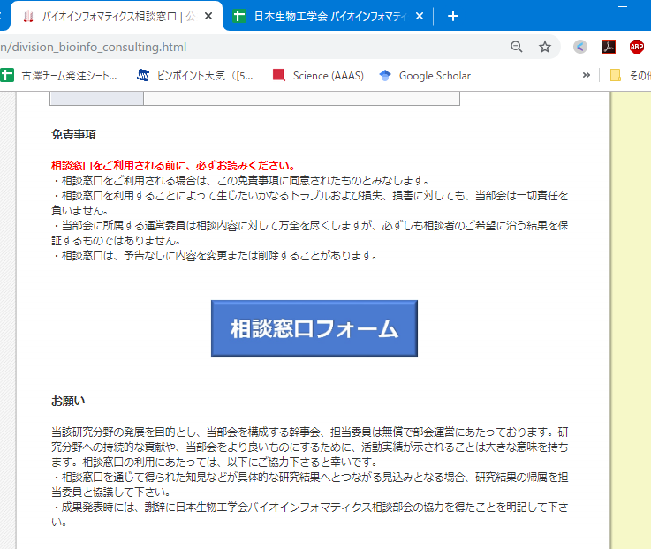
Notes:
当部会ではほかにも、web上にバイオインフォマティクス相談窓口を設置し、研究者に対する支援を行っております。要旨集に資料を掲載したのでご興味ばあればそちらもご覧ください。というのが当部会の設立趣旨と活動内容の紹介です。

Slide 10
開会挨拶 (バイオインフォマティクス相談部会第三回講演会)
✔ 当部会の設立趣旨および目的
✔ 講演会の開催趣旨
～大規模計測技術とインフォマティクスと自動化～
✔ 諸注意
Notes:
次に、本講演会の趣旨を説明致します。繰り返しとなりますが、近年各種分析技術が非常に発展してきたことから、生物学者にとって計測とデータ解析とは不可分の関係になっておりますので、今年はそうした計測とそのデータ解析というトピックで講演会を開くことにいたしました。

Slide 11
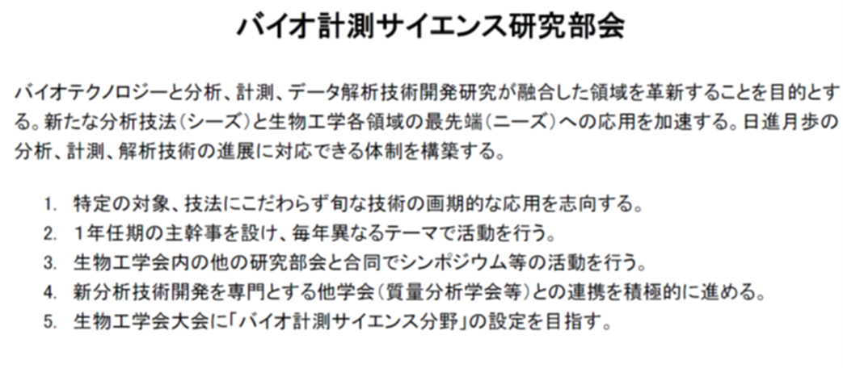
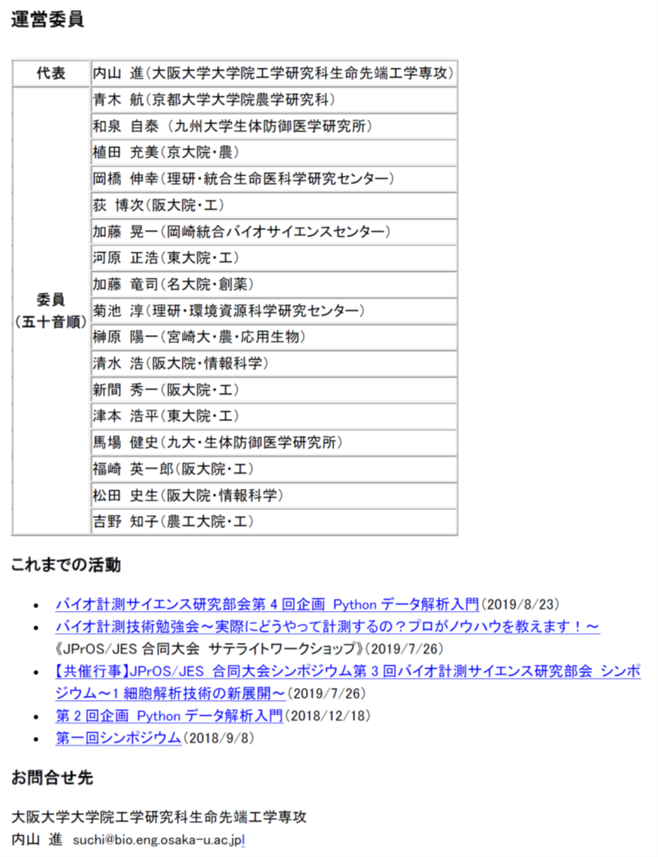
Notes:
そこで、生物工学会の部会の一つであるバイオ計測サイエンス研究部会というのがありまして、こちらの部会に協力を仰ぐことといたしました。こちらの部会は、今日は残念ながらお越しになれないということですが、阪大の内山先生が中心となって活動されている部会です。今回の講演会はこのバイオ計測部会と共催としまして、分析に詳しい学会外の先生をご紹介いただくということで本日このように開催をすることができました。

Slide 12
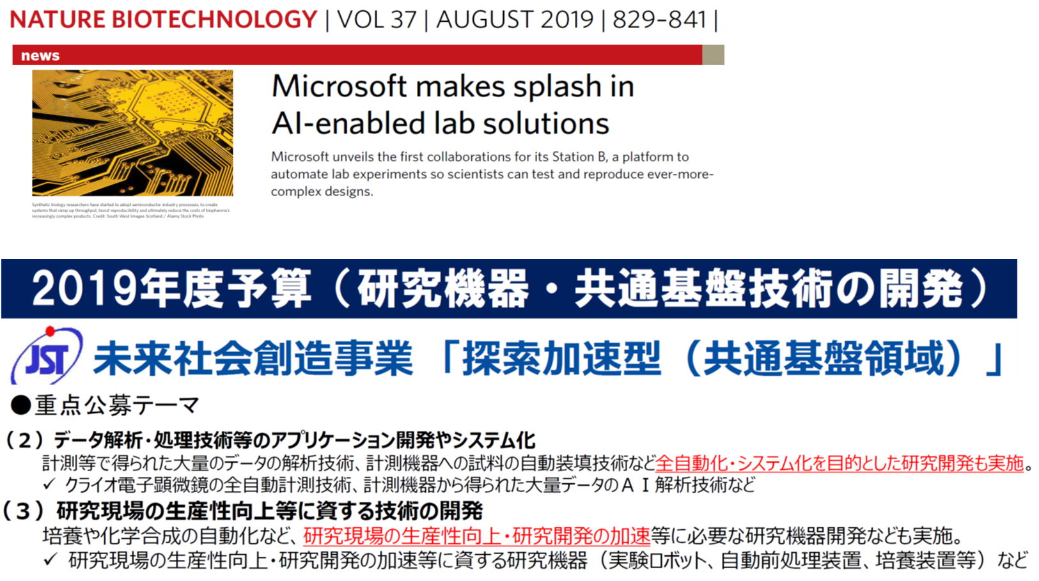
研究自動化(Laboratory Automation)の潮流
ラボラトリーオートメーション分野のベンチャー企業への2018年の投資総額は全世界で19億ドルにのぼり、2019年も同様の投資がなされると予想。
http://www.mext.go.jp/b_menu/shingi/gijyutu/gijyutu28/siryo/__icsFiles/afieldfile/2019/07/02/1417931_06.pdf
Notes:
また、講演会のもうひとつのトピックである「自動化」につきまして。大規模計測によって得られる膨大なデータの前処理や、生物学的特徴の抽出をより迅速に行うために、機械学習などを駆使して解析を自動化する要請が生じて参ります。また実験自体の自動化の試みも最近なされております。こうした自動化は世界的な潮流となりつつあり、生物工学分野においても今後重要なトピックになると予想しております。

Slide 13
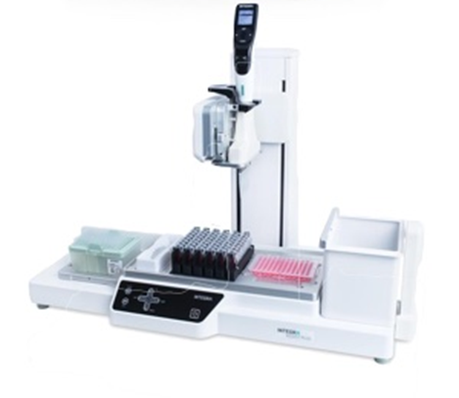
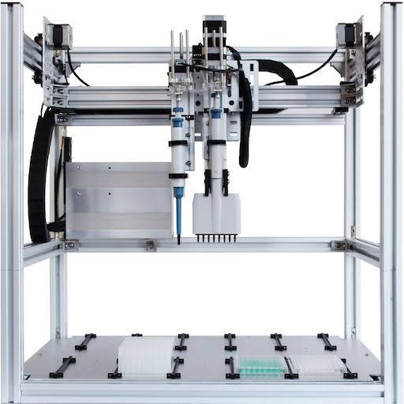
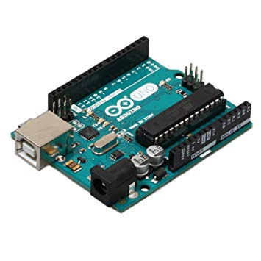
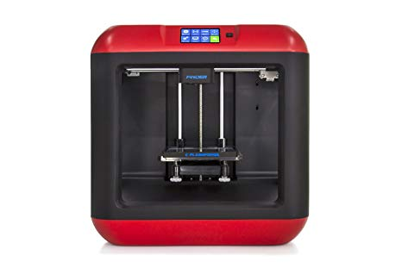
自動化装置の低価格化
✔ 機能が限定されていたり、精度が若干劣るものの、
従来の自動分注機より一桁低いコスト帯の製品の台頭
✔ 安価な3Dプリンタの台頭
✔ オープンソース電子モジュールの充実
Arduino
Rasberry Pi
Notes:
さらに、最近では自動分注機などの自動化装置の廉価版が登場しつつあり、さらに3Dプリンタやオープンソースの電子モジュールによるDIYなどを活用すれば、これまでより格段に低コストで実験自動化にチャレンジすることが可能になりつつあります。

Slide 14
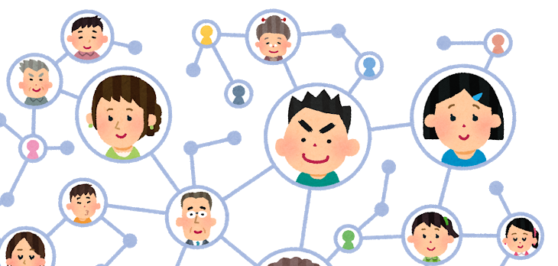
異分野間の連携
Wet
Dry
Wet
Dry
すくない
ムズいという議論が
既に多くなされている
自動化
もっと少ない
もっとヤバいに決まってる
Notes:
しかし、こうした自動化は、wetおよびdry系の高度な連携が必要となる分野であります。バイオインフォマティクス相談部会ではこれまで、wetとdryの研究者間の連携や交流のための活動を行ってきました。これの発展的課題ということで、自動化が入ると右側のような枠組みになるかと思います。そこで本講演会では、wetおよびdryの両面で大規模計測に取り組む研究者、ならびにそれらの自動化に取り組む研究者にもご講演いただくことにいたしました。

Slide 15
各講演者の講演内容の分類
Wet
Dry
自動化
講演1：江崎先生
メタボロームデータ
ケモインフォマティクス
ワークフロー構築
講演2：小野先生
代謝物分子構造
代謝ネットワーク
深層学習
講演3：金澤先生
クロマトグラムデータ
マルチオミクス
深層学習
可視化パイプライン
講演4：岡橋先生
メタボローム
メタゲノム
代謝物分子構造
ネットワーク解析
講演5：三枝先生
メタボローム
データベース化
前処理自動化装置
講演6：堀之内
フェノーム
マルチオミクス
自動継代培養装置
数理モデル
講演7：武藤先生
フェノーム
代謝ネットワーク
大規模画像解析
自動菌体アレイ装置
Notes:
こちらは今日の講演会における講演内容を表にしたものであります。この表は要旨集にも掲載したので、そちらをご覧いただければと思います。本日の講演では最新の研究成果のみならず、境界領域特有の悩みや、分野間の連携といった話題も提供していただく予定です。またこうしたコミュニティの活性化のためには、活動は学会内に限定されるべきではないと考え、まあいつもなんですが、今回も講演者や参加者は学会外からも広くお越しいただくことにいたしました。

Slide 16
第三回講演会 プログラム
第三回講演会 実行委員
（タスキをかけています）
堀之内貴明（理研・部会代表）
兒島孝明 （名大・部会幹事長）
蟹江慧 （名大・部会会計）
青木航 （京大・部会委員/会場世話人）
13:10 - 14:40 ご講演 （講演1～3）
休憩
15:00 – 16:00 ご講演 （講演4～5）
休憩
16:20 – 17:20 ご講演 （講演6～7）
17:20 – 17:30 閉会挨拶・集合写真
17:30～ 懇親会会場への移動
委員が先導します。はぐれないようにお願いします
18:00～ 懇親会（北部食堂） 飛び入り参加も大歓迎！！
アンケート用紙へのご回答を
よろしくお願い申し上げます
Notes:
最後に諸注意です。今日はこのようなプログラムで進めていきます。最後の閉会挨拶の後に集合写真を撮影いたしますので、ご協力をお願い致します。また懇親会参加者は、閉会後に我々が会場まで先導いたしますので、ついてきていただければ幸いです。参加しないにしたけどやっぱり参加したいというのも可能ですので、是非お声掛けください。あとアンケートをお配りしております。お帰りの際に出口でお渡し頂ければと存じます。よろしくお願い致します。ではこれで開会挨拶と諸注意は以上です。

